Slide 1
«Архитектура CM7 на примере РСХБ»
Тугушев Илья Алексеевич, Архитектор ПО
компания «ИнтерТраст»
(495) 956-7928, itugushev@intertrust.ru

Slide 2
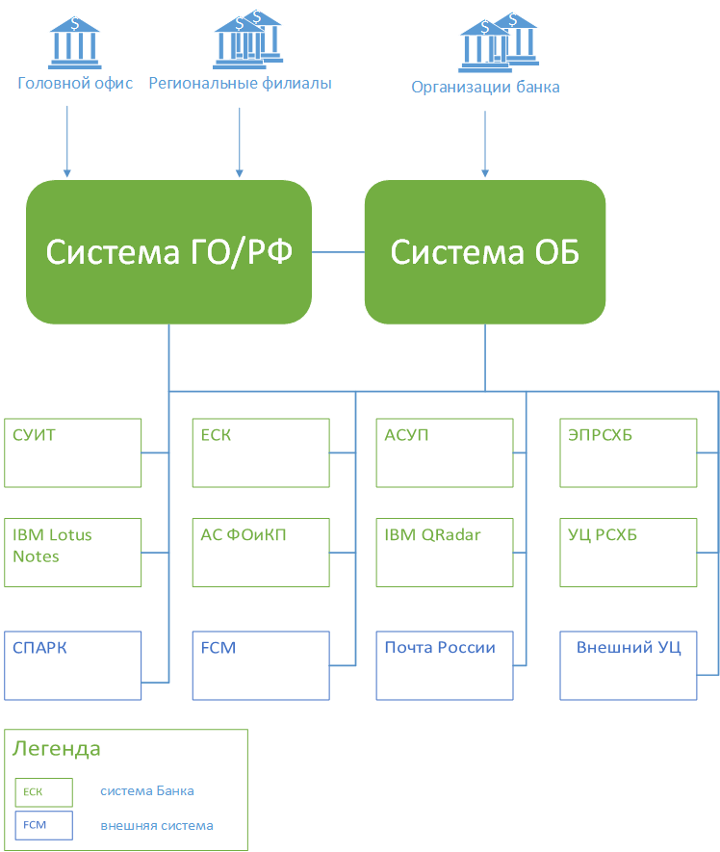
Экземпляры СМ в РСХБ и интегрируемые системы

Slide 3
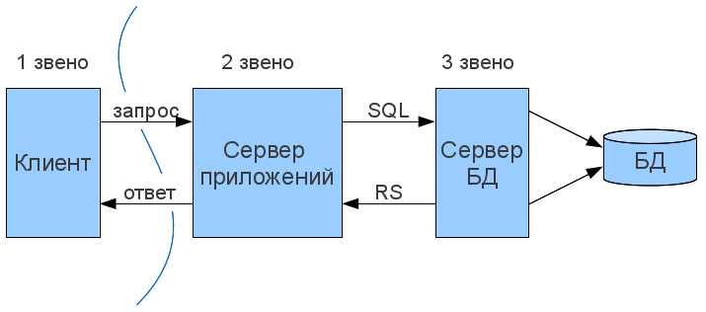
В основе системы - 3 звенная архитектура

Slide 4
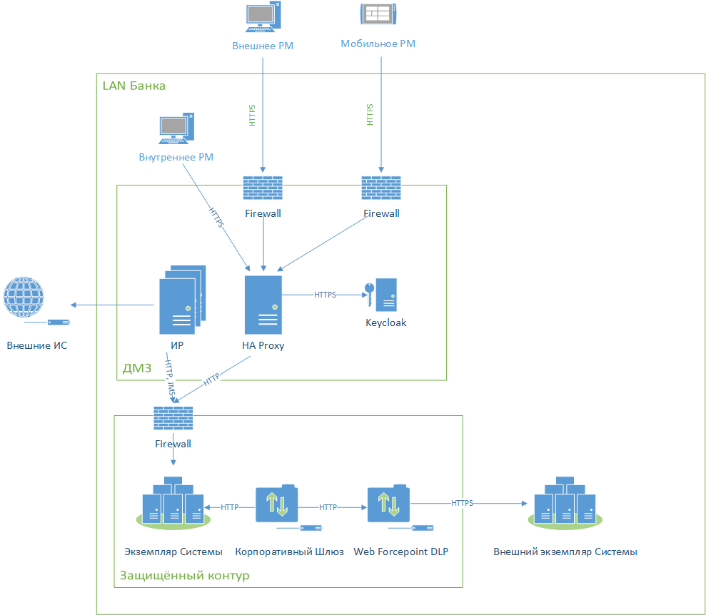
Схема подключения АРМ

Slide 5
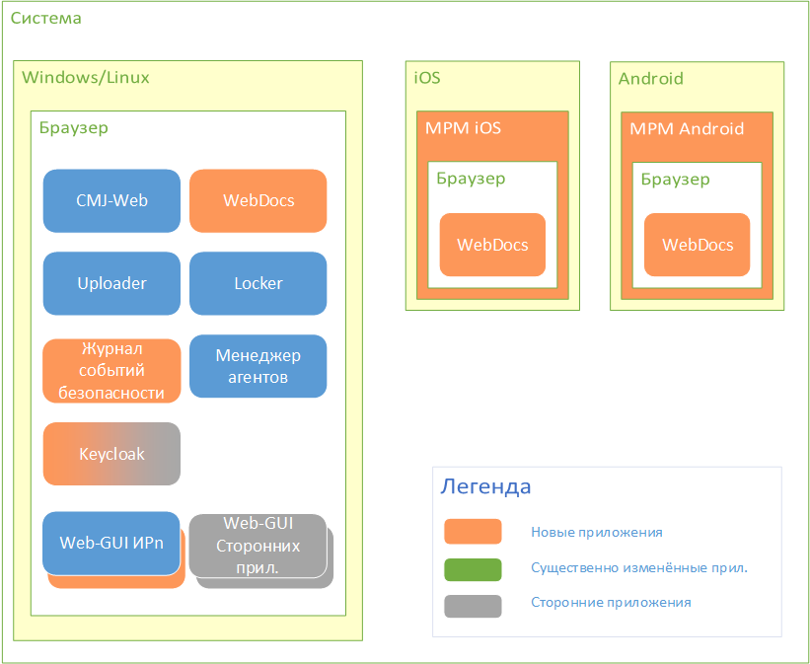
Frontend-приложения

Slide 6
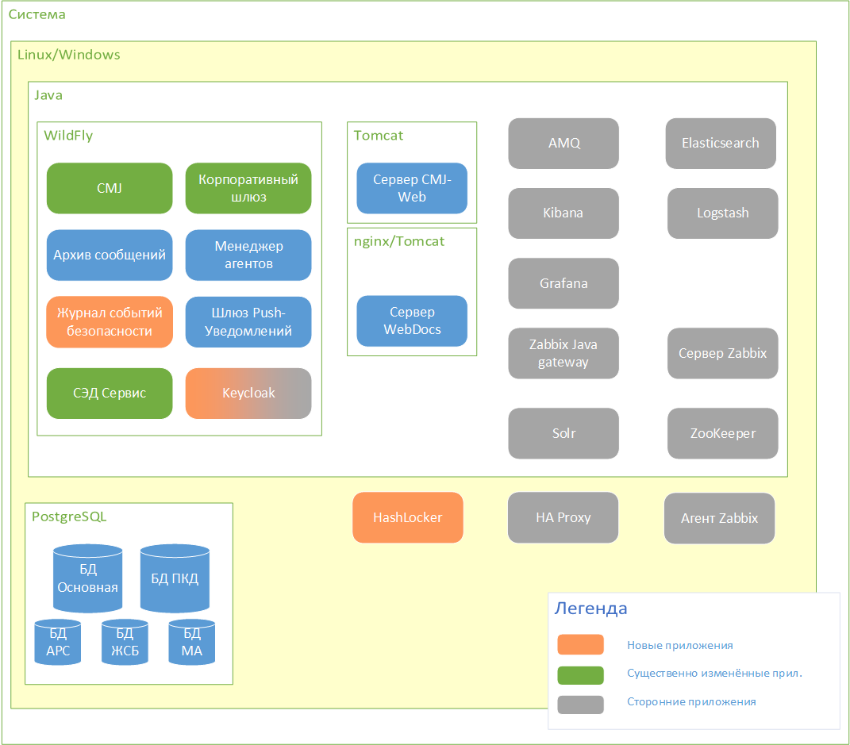
Backend-приложения

Slide 7
Новые приложения в СМ7
WebDocs — Web-приложение для МРМ iOS, МРМ Android и браузера. Онлайн Web-клиент Системы с ограниченным функционалом. Разработка на Angular 9+. Язык – TypeScript.
МРМ iOS и МРМ Android (aka РМР) — гибридные* приложения. Загружают WebDocs и обеспечивают его взаимодействие с криптографическим ПО на мобильном устройстве. Требуют набор дополнительного ПО, обеспечивающего
безопасное подключение к ИТ-инфраструктуре,
защиту информации на мобильных устройствах,
предотвращение утечек информации,
удалённое администрирование устройств.
*Гибридное приложение – это приложение, разработанное для одной платформы (iOS либо Android), требует установки на устройство, может взаимодействовать с другим ПО на устройстве и работает с веб-сайтами внутри приложения с помощью технологии WebView.

Slide 8
Новые приложения в СМ7
Keycloak (IDP) — Поставщик учётных данных (Identity Provider). Аутентификация пользователей (Kerberos, логин/пароль). Стороннее приложение с открытым исходным кодом.
Журнал событий безопасности (ЖСБ) — Web-приложение для АРМ Администратора ИБ. Сбор и хранение событий безопасности. Пересылка событий в IBM Qradar.

Slide 9
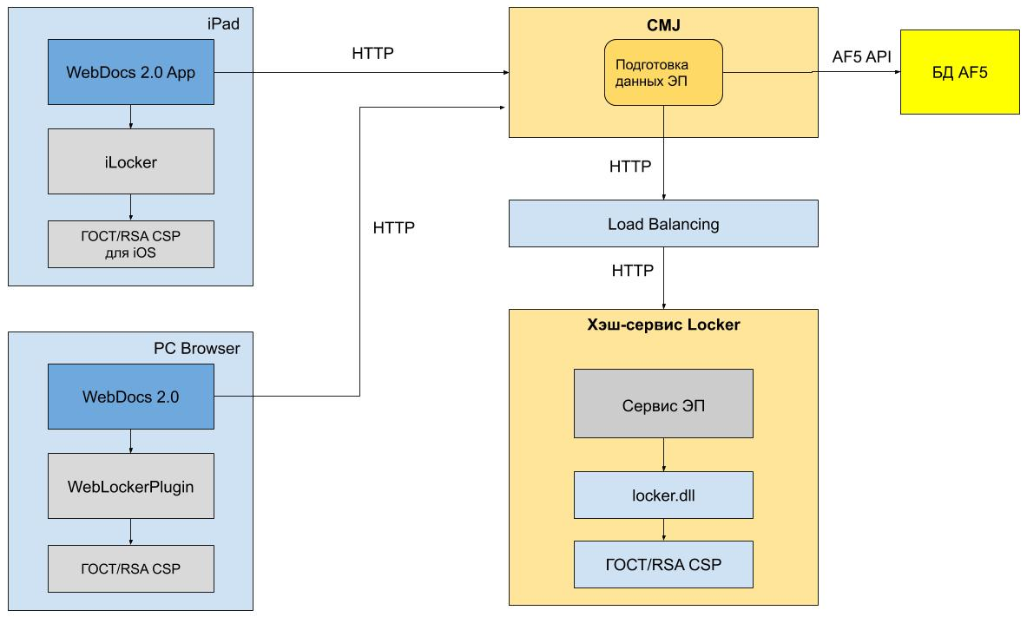
Новые приложения в СМ7
HashLocker — сервис ОС (Windows, Linux) для хэширования файлов.
получение и обработка запросов на формирование хэш-суммы переданного файла;
определение алгоритма хэширования;
получение хэш-сумм файлов при помощи соответствующего криптопровайдера.

Slide 10
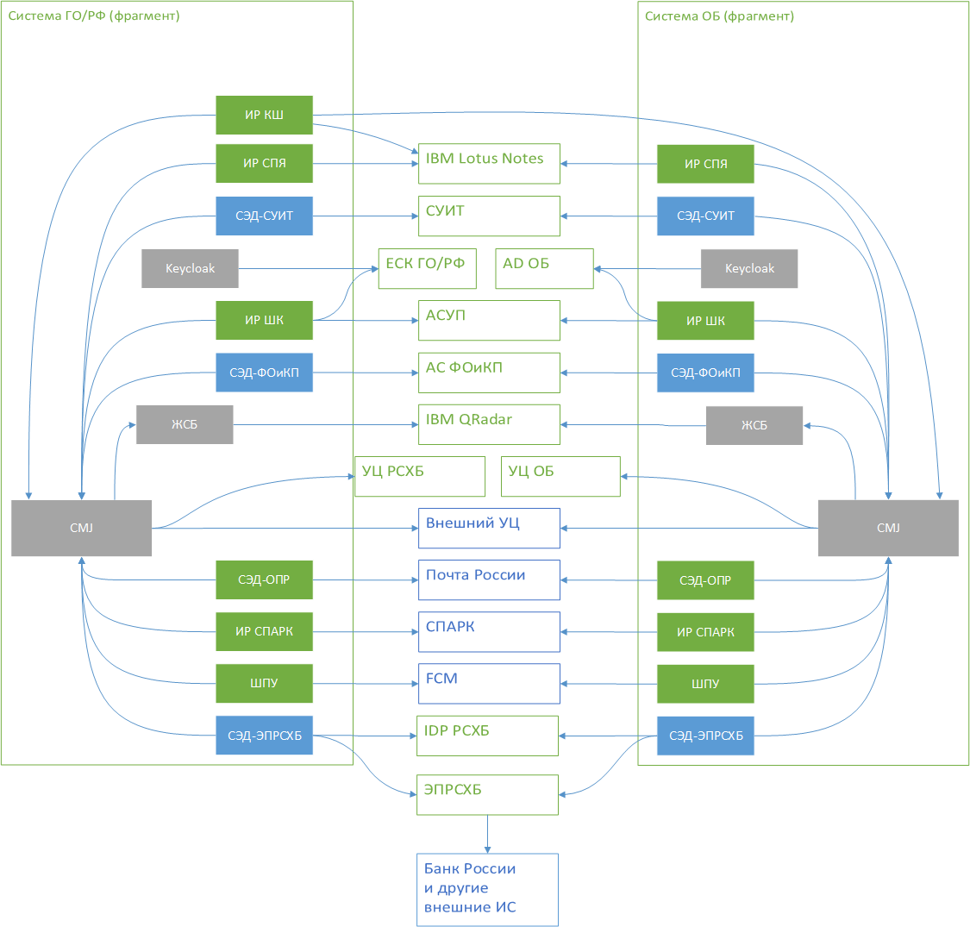
Интеграционные приложения и потоки управления

Slide 11
Потенциально типовые ИР
Модуль | Краткое наименование | Внешняя система | Описание
ИР Специализированный почтовый ящик | ИР СПЯ | IBM Lotus Notes (email-сервер) | Получение входящей почты (e-mail), направленной в адрес почтового ящика Системы для автоматизированного формирования Входящих документов.
ИР Шлюз Кадры | ИР ШК | АСУП, ЕСК (AD) | Первоначальная загрузка и актуализация данных по организационно-штатной структуре, данных по отсутствию работников. Определение прав доступа пользователей
ИР СЭД-ОПР | СЭД-ОПР | Почта России | Передача исходящей корреспонденции, подготовленной в модуле «Экспедиции» в онлайн-сервис «Отправка» Почты России
ИР СПАРК | ИР СПАРК | СПАРК | Получение актуальных данных при заполнении карточек контрагентов
ИР Корпоративный шлюз | ИР КШ | Система | Обмен информацией между экземплярами СМ. ОШС, РКК, Согласование
ИР Шлюз сертификатов |  | УЦ | Получение списков отозванных сертификатов (СОС)

Slide 12
Схема развёртывания

Slide 13
Функциональные типы серверов с CMJ
Сервер приложений WildFly и развёрнутое на нём приложение CMJ конфигурируются и оптимизируются для выполнения специфического класса функций
Пользовательский — Обслуживание запросов от клиента CMJ-Web
Технологический — Фоновое выполнение агентов, реализующих прикладную логику и сервисные процедуры. Взаимодействие с интеграционными приложениями.
Сервер МРМ — Сервер мобильных рабочих мест. Подготовка данных для клиентов МРМ iOS и МРМ Android. Обслуживание запросов от МРМ iOS и МРМ Android.
Отчёты — Построение отчётов. Как правило, работает со slave копией БД.
Сервис проверки ЭП — Проверка УЭП.

Slide 14
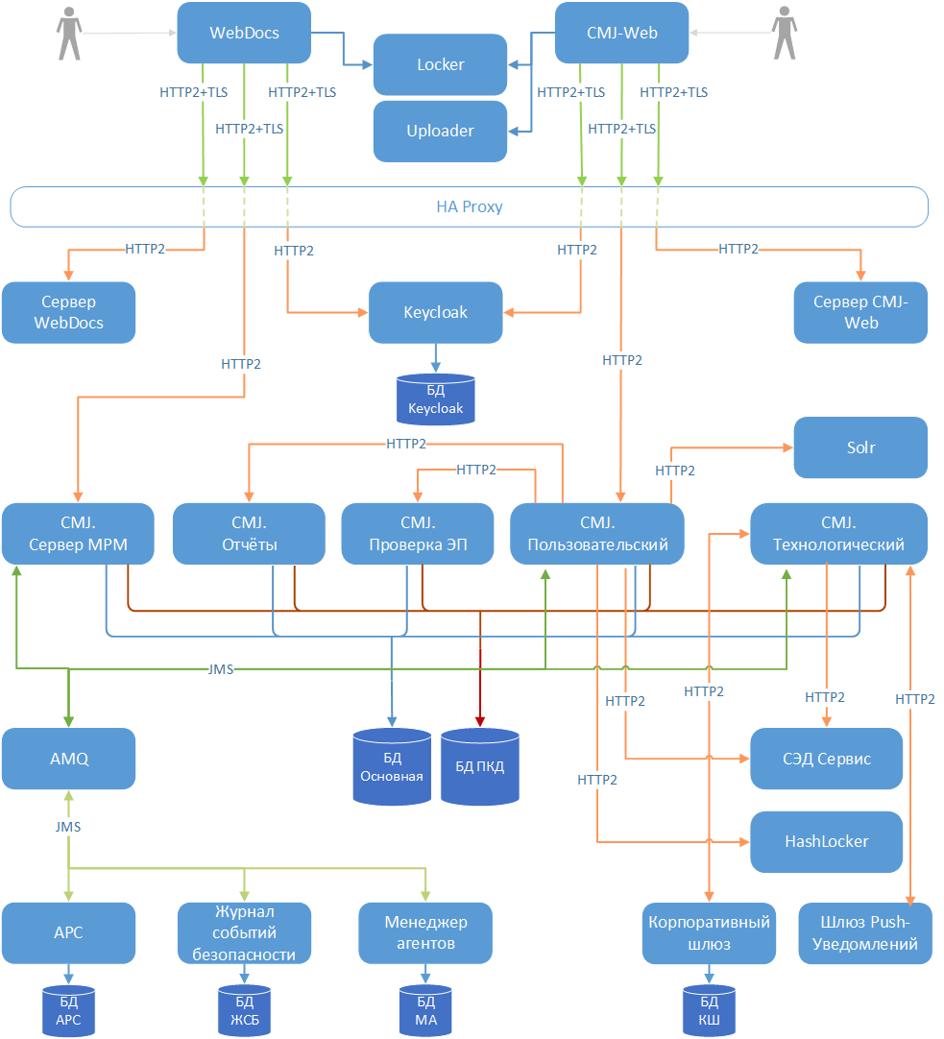
Коммуникации приложений

Slide 15
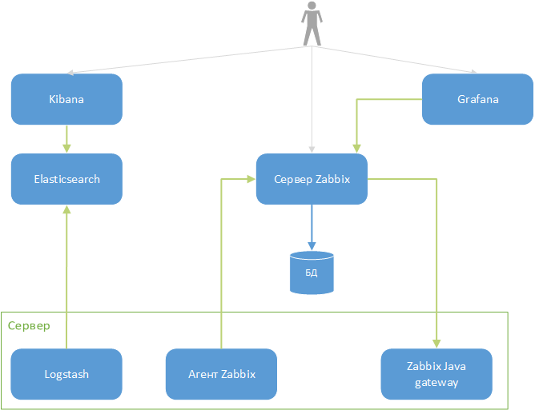
Backend-приложения для мониторинга Системы

Slide 16
Схема развёртывания в РСХБ

Slide 17
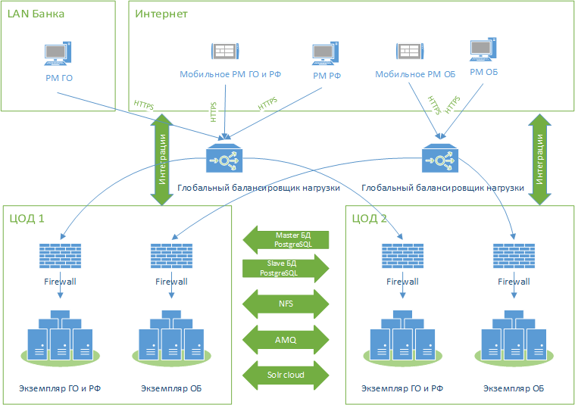
Развёртывание в 2 ЦОД

Slide 18
Прикладные модули и сервисы

Slide 19
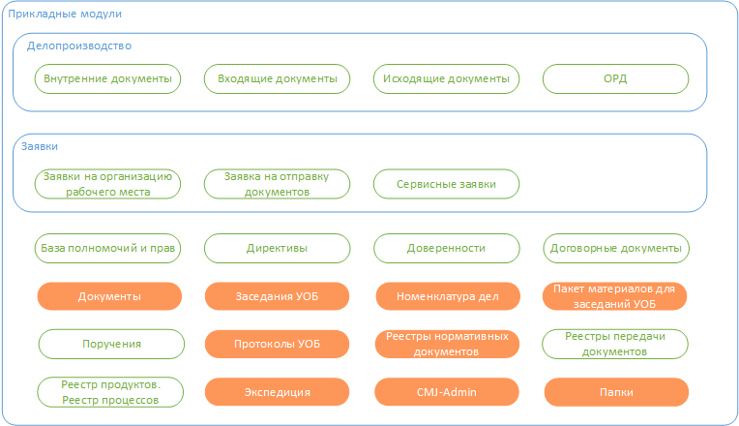
Прикладные модули

Slide 20
Прикладные модули
CMJ-Admin — Раздел в CMJ-Web. Новый Web-интерфейс для прикладного администрирования. Конфигурирование CMJ и CMJ-Web, регистрация пользователей и определение их прав доступа. Эргономичная замена НБР-Админки в части прикладного администрирования.
Номенклатура дел — полностью переделан по новым требованиям с целью будущего использования в «Архиве организаций».
Папки — группировка ярлыков на произвольные документы в иерархию папок. Ручное добавление ярлыков в папку, либо автоматически по заданным критериям поиска.

Slide 21
Прикладные модули. Блок «Заседания»
Пакет материалов для заседаний УОБ — для выполнения сценариев подготовки и согласования пакета материалов (ПМ) для рассмотрения на заседании. Реализация на базе ОРД.
Заседания УОБ — для включения вопросов в повестку заседаний и связывания карточек заседаний с Карточками ПМ в ПМЗ, передачи проекта Протокола заседания для согласования и регистрации в модуль «Протоколы УОБ».
Протоколы УОБ — для согласования и регистрации протоколов заседаний и выдачи поручений из протоколов.

Slide 22
Прикладные модули. Блок «Заседания»
Реестр нормативных документов — для публикации внутренних нормативных документов, учредительных документов, служебных записок методического характера и информационно-справочной документации. Реализация на базе ОРД.
Директивы — для публикации директив, подготовленных в составе ПМ и прошедших рассмотрение на заседаниях.
Документы — для публикации остальных типов ВД, подготовленных в составе ПМ и прошедших рассмотрение на заседаниях.

Slide 23
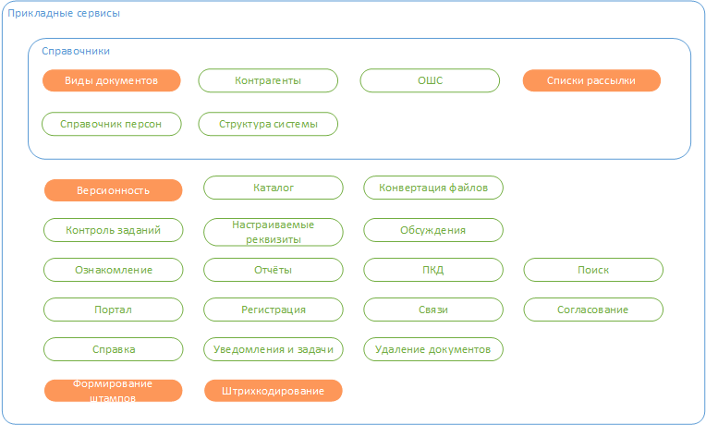
Прикладные сервисы

Slide 24
Прикладные сервисы
Виды документов — справочник видов документов, выбираемых в РКК. Определение дополнительных прав доступа на чтение по виду документа.
Списки рассылки — добавлены автоматически формируемые списки рассылки по заданным критериям поиска по СО, СпО, СпП.
Версионность — фиксация версий документов. Связи на конкретную либо последнюю версию документа.

Slide 25
Прикладные сервисы
Формирование штампов — добавление в файл вложения штампа с УКЭП/УНЭП, штрихкодом, с регистрационными данными
централизованы настройки
ручная корректировка координат штампов
Штрихкодирование —
Формирование штрихкода в Системе и занесение его в карточку документа.
Внесение в карточку документа штрихкода с документа на бумажном носителе.
Поиск карточки документа по штрихкоду.
Форматы штихкодов: Code-128, PDF417 и QR

Slide 26
Сервисы ПЗИ

Slide 27
Сервисы ПЗИ
Аутентификация — реализована аутентификация любым из методов в одной инсталляции CMJ (ранее можно было только один из них)
логин/пароль,
Id пользователя в http-заголовкe,
bearer-токен (aka jwt) — новый метод, как часть процесса аутентификации по OIDC с использование IDP Keycloak
Регистрация событий безопасности — отправка по JMS событий безопасности в ЖСБ.
ПЦЭД
реализована открепленная УЭП
возможность формирования УЭП хэшей файлов

Slide 28
Сервисы ПЗИ в AF5
Грифы доступа — доступ к документам с грифом только пользователям, имеющим персональный допуск.
<access-matrix support-security-stamp="true">
Создаёт системное поле security_stamp типа reference на таблицу security_stamp в таблице ДОП.
Ограничение доступа к контенту — право чтения содержимого вложений
<access-matrix type="F_ContentFiles_Rkk" matrix-reference-field="F_DP_RkkBase"> <status name="*"> <read-attachment> <permit-role name="Аттачи: доступ к файлам РКК" /> </read-attachment> </status> </access-matrix>

Slide 29
IDP Keycloak
Презентация IDP.ppt
Плагин передачи событий безопасности (rse_keycloak)
Плагин для Kerberos-аутентификации пользователей из нескольких доменов AD (keycloak-md-ldap-federation)

Slide 30
Прочие технологичные новшества

Slide 31
Технологичные новшества
Периодические поручения/резолюции. Сервис вычисления периодов с учётом рабочего календаря.
Временное замещение
Корпоративное согласование
Передача иерархии СО во внешний ЭС
Групповая отправка на согласование
Делегирование согласования любому субъекту СО
Сервис исполнения для Исходящих документов
Потоковое сканирование

Slide 32
Технологичные новшества
Запрет замещающим выполнять Согласование\Ознакомление\Подписание, для конкретного документа.
Flowable BPM-движок в AF5 (ссылка)
BMPN-описания процессов - часть Палитры
Множество RT-полей. На НР. (признак «не версионируется»)

Slide 33
Изменения в инфраструктуре производства

Slide 34
Изменения в инфраструктуре производства
XML-конфигурация Палитры (развитие c 6.3.0).
IDE для разработки Палитры – IntelliJ IDEA Community Edition
Плагин XMLConfigPlugin (ссылка)
Отдельный git-репозиторий Палитры.
Загрузка/выгрузка конфигурации Палитры.
Отдельный git-репозиторий для Палитры заказчика и процедура его обновления с типового. Разработка в папке “override”.
Репозитории CMJ под заказчика.
Конфигурация стендов в связи с ужесточением CORS.

Slide 35
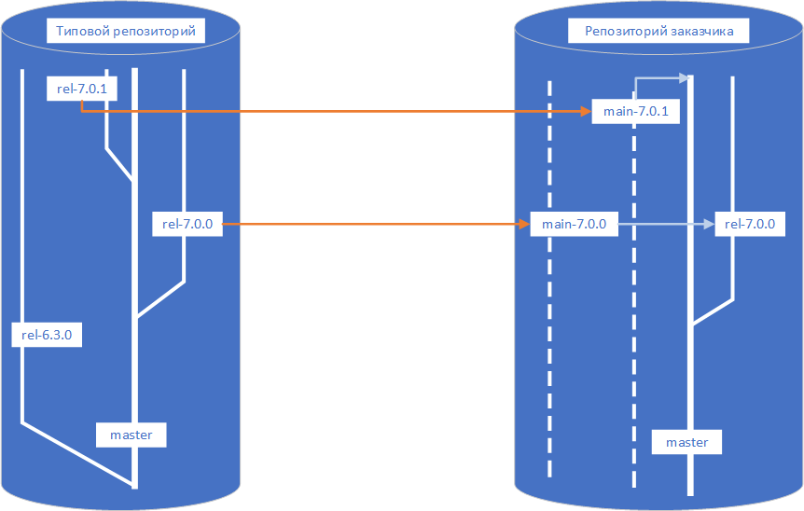
Обновление Палитры заказчика с типовой

Slide 36
© ЗАО «Компания «ИнтерТраст»
+7 (495) 956-79-28 sales@intertrust.ru http://www.intertrust.ru

